Slide 1
Доброго дня !!!
Вашій увазі представлена тема:
Лабораторний стенд для вимірювання шорсткості поверхні

Slide 2
Зміст доповіді
Актуальність розробки дипломного проекту.
Параметри шорсткості
Засоби вимірювання параметрів шорсткості
Вимірювання шорсткості поверхні профілометром – профілографом моделі 201
Опис і принцип дії профілографа-профілометра М 201
Пристосування для перевірки хвилястості

Slide 3
Актуальність розробки дипломного проекту.
Поповнення матеріальної бази метрологічних служб, підприємств та кафедр метрології вищих навчальних закладів недорогими приладами вимірювання шорсткості і з малою похибкою, виконується за рахунок стенда для вимірювання шорсткості профілографом - профілометром М 201.
Від величини шорсткості залежить знос деталей машин, витрата енергії на подолання сил тертя (до 25 % у токарському верстаті), міцність посадок з натягом, опір корозії і навіть міцність деталей.

Slide 4
Параметри шорсткості поверхні
Шорсткість вимірювання – це сукупність мікронерівностей з відносно малим кроком.
Середнє арифметичне відхилення профілю - це середнє арифметичне абсолютних відхилень профілю в межах базової довжини R_{a}.
Висока нерівність по десяти точкам – це сума середніх арифметичних відхилень точок п’яти найбільших максимумів і п’яти найбільших мінімумів, які знаходяться в межах базової довжини - R_{z}.
Найбільша висота нерівностей профілю R_{max} – це відстань між лінією виступів та лінією западен профілю на базовій довжині. Середній крок нерівностей профілю S_{m} визначається середнім арифметичним значенням кроку нерівностей профілю в межах базової довжини.
Середній крок місцевих відступів S_{i} - це середнє арифметичне значення кроку нерівностей профілю по вершинам в межах базової довжини.
Відносна опорна довжина профілю t_{p} - це відношення суми довжин відрізків b_{i} до базової довжини l.

Slide 5
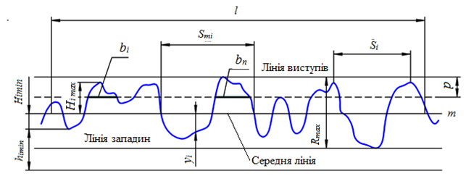
Рис 1 - Значення величин, необхідних для визначе-ння Rz, Ra, Rmax, t_{p}, S

Slide 6

Засоби вимірювання шорсткості a. При вимірюванні деталей зрівнюють шорсткість поверхні з шорсткістю поверхні зразка, виготовле-ного з того самого металу, що й деталь, з тим самим видом механічної обробки й параметром R_{a}, який відповідає вказаному в кресленні на деталь.
Рисунок 2 – Робочі зразки шорсткості поверхні б. Мікроскоп МИС-11 служить для вимірювання па-раметрів шорсткості R_{z} в межах 1,6…160 мкм та S.

Slide 7
Принцип дії профілографа М 201
Для приладу основана на ощупуванні досліджуваної поверхні алмазною голкою з дуже малим радіусом заокруглення і перетворення коливань голки в змінення наруги індуктивним методом. Електрична частина включає датчик, електронний блок 7 з показуючим приладом 8 і записуючим приладом 9. Магнітна система датчика складається з подвійного Ш – подібного сердечника 4 з двома котушками 3. Котушка датчика і дві половини первинної обмотки диференціального вхідного трансформатору 6 балансний міст, живлення якого здійснюється від генератора звукової частини 5. При переміщенні датчика відносно досліджуваної поверхні алмазна голка 1, ощупуючи нерівності поверхні, здійснює коливання, приводячи в коливальний рух якір 2. Коливання якоря змінює повітряні зазори між якорем і сердечником,що визиває зміну напруги на виході диференційного трансформатору. Отримані коливання наруги підсилюються електронним блоком 7, на виході якого підєднуються показуючий 8 і записуючий 9 прилади.

Slide 8
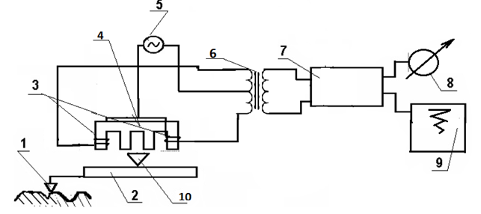
Рис 3 - Схема принципу дії профілометра – профілографа моделі 201

Slide 9
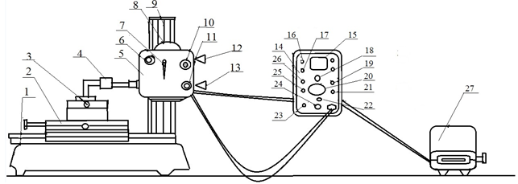
Опис приладу
Профілограф – профілометр складається з таких самостійних блоків: стояка 1, універсального столика 2, датчика 4, мотопривода 5, електронного блока 14, записуючого приладу 27 .
Рис.4 - Складові профілографа – профілометра моделі 201

Slide 10
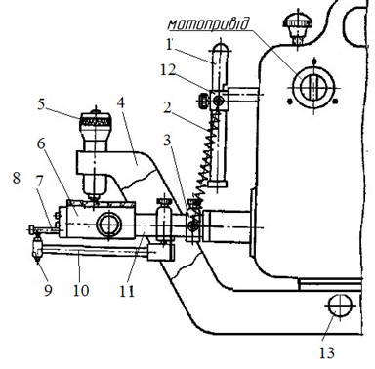
Пристосування для перевірки хвилястості профілографом М 201
Шорсткість і хвилястість взаємопов'язані з точністю розмірів деталі. Розмежуванням понять шорсткості і хвилястості є ставлення кроку до висоти нерівностей:для шорсткості L / H <50; для хвилястість L / H = 50 ... 1000.
Для перевірки хвилястості і шорсткості малих отворів(діаметром від 4 мм і на глибину до 10 мм) прилад укомплектовується пристосуванням.
Рисунок 5– Пристосування для перевірки хвилястості поверхні

Slide 11
Дякую за увагу!

